Slide 1














有
信
有
托
房
老
所
所
——上海市信托破局
以房养老的策略研究
团队成员
沈妍 昝佳禾 金羿飞 黎逸帆 郑艺佳
指导老师
路锦非、陈力闻
Notes:
尊敬的评委老师好，我们的大创主题是
上海市信托破局以房养老的策略研究

Slide 2





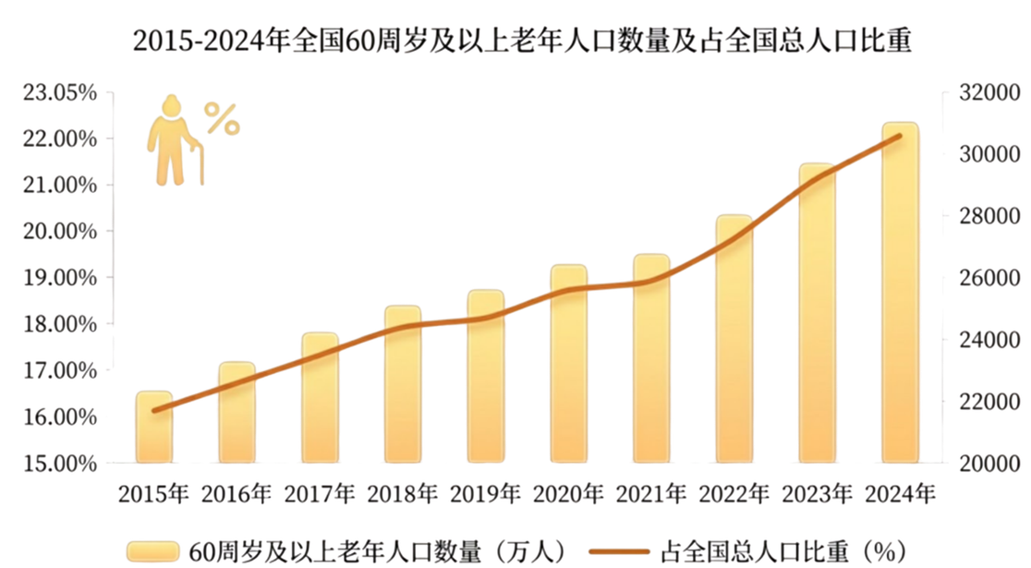




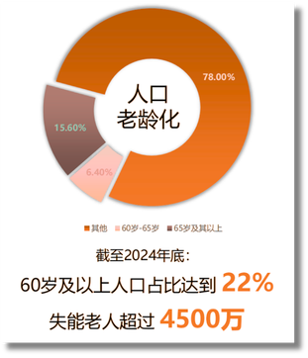




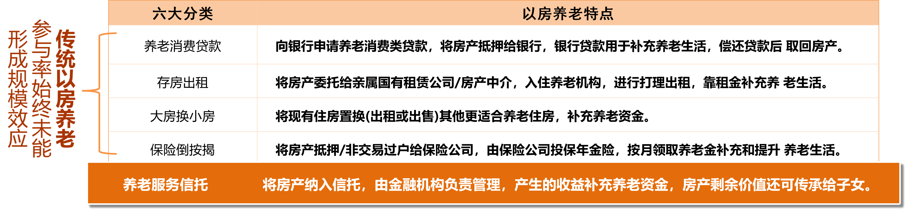
宏观背景:双重矛盾
催生以房养老的需求
研究背景
研究设计
实地调研
数据分析
产品设计
后续计划
老年住房是一座规模巨大却长期沉睡的财富池
中国已全面进入深度老龄化社会
现金穷人
房产富人
2003年提出反向抵押概念，2005年多地零星探索，未形成规模与规范政策支撑
2013年国务院首次明确将“开展老年人住房反向抵押养老保险试点”纳入国家养老服务体系建设顶层设计
2018年7月银保监会将试点扩至全国
4家试点险企，业务集中在一线城市
截至2021年底，全国住房反向抵押养老保险累计承保家庭不足200户
探索保险+信托、银行参与等多元模式
尝试结合长期护理保险，优化产品设计以适配需求
信托以房养老起步，成交流于宣传形式
2014年原中国保监会发文，北上广武4城试点反向抵押养老保险
2015年首款产品“幸福房来宝”上市
早期探索
( 2003-2013 年 )
政策试点
( 2014-2018 年中 )
全国推广
( 2018年中-2022 年)
模式拓展
( 2023 年至今)
Notes:
在深度老龄化背景下，老年住房是一座规模巨大却长期沉睡的财富池为盘活老年住房资产，以房养老模式应运而生
所谓“以房养老”，是指老人将自己房子的资产价值转化为养老资金的一种模式以房养老本该是刚需，但传统模式在政策支持下推行了10年，签约数寥寥无几底层问题是，中国家庭对房产价值托付缺乏信任

Slide 3
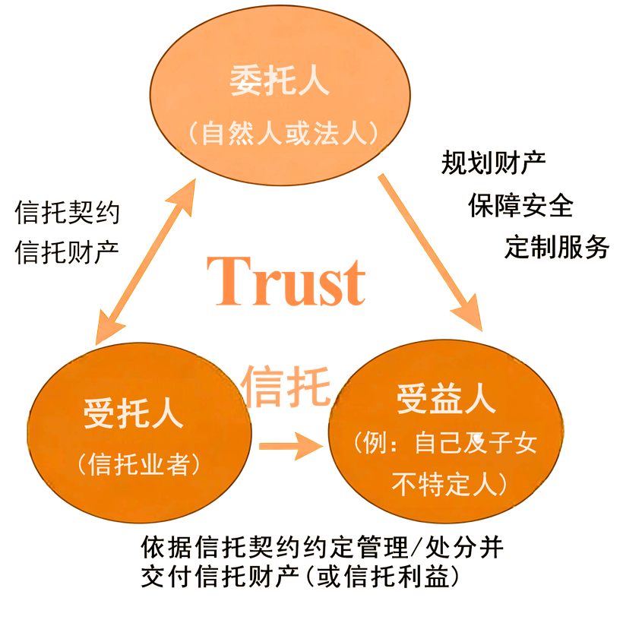







破局关键：信托嵌入
以房养老的底层逻辑
研究背景
研究设计
实地调研
数据分析
产品设计
后续计划
如何解决中国家庭
对房产价值托付的信任问题？
法律保障的风险隔离
期限与养老需求高度契合
01
资产与服务的资源整合
灵活的权益切割与传承
04
信托财产独立（《中华人民共和国信托法》第17条）
养老资产与委托人（老人）、受托人（信托公司）固有资产隔离
保障养老资金与房产安全
02
03
信托期限可设定为终身
避免传统贷款固定期限、养老金断供
信托作为“特殊目的载体”
串联房产国企与养老机构
提供“房产改造+资金给付+康养服务”的一站式方案
灵活设定“优先赎回权”与“剩余收益分配”
兼顾老人终身居住权、子女继承权
Notes:
而信托，凭借风险隔离、资源整合、权益灵活、期限覆盖四大核心优势，有望重构中国家庭对房产价值托付的底层信任，从而释放巨大养老潜能

Slide 4
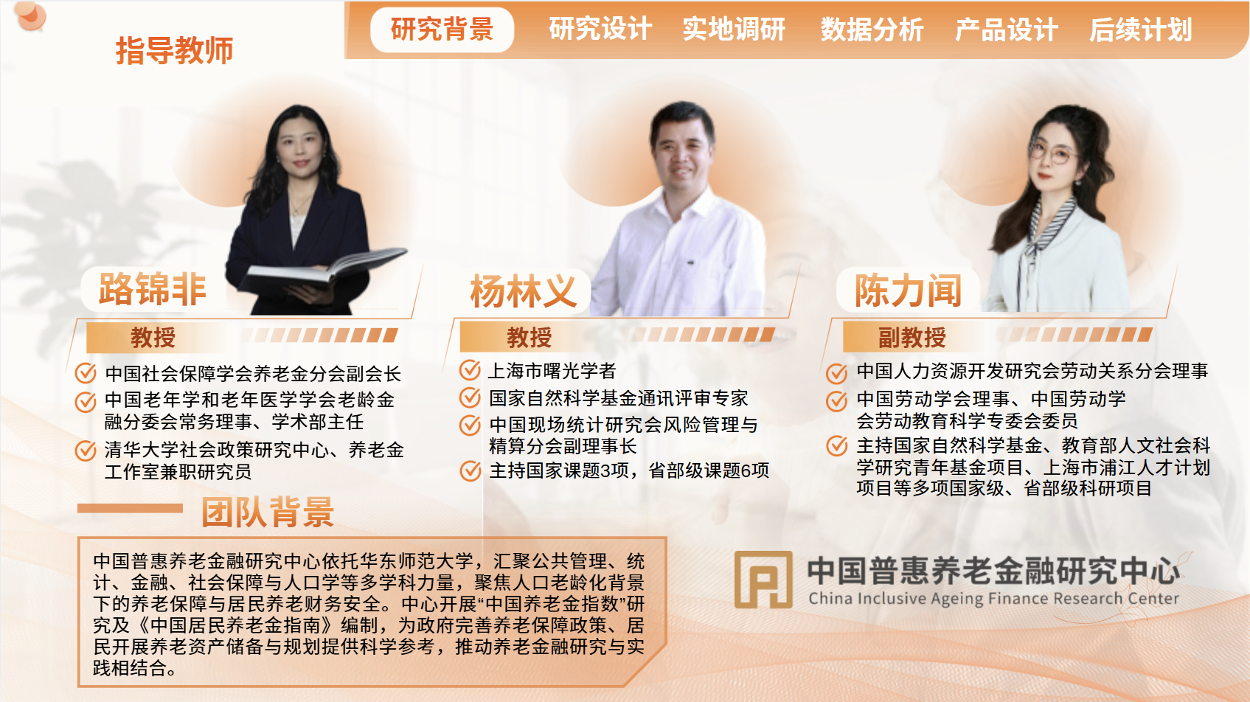
指导教师

Slide 5
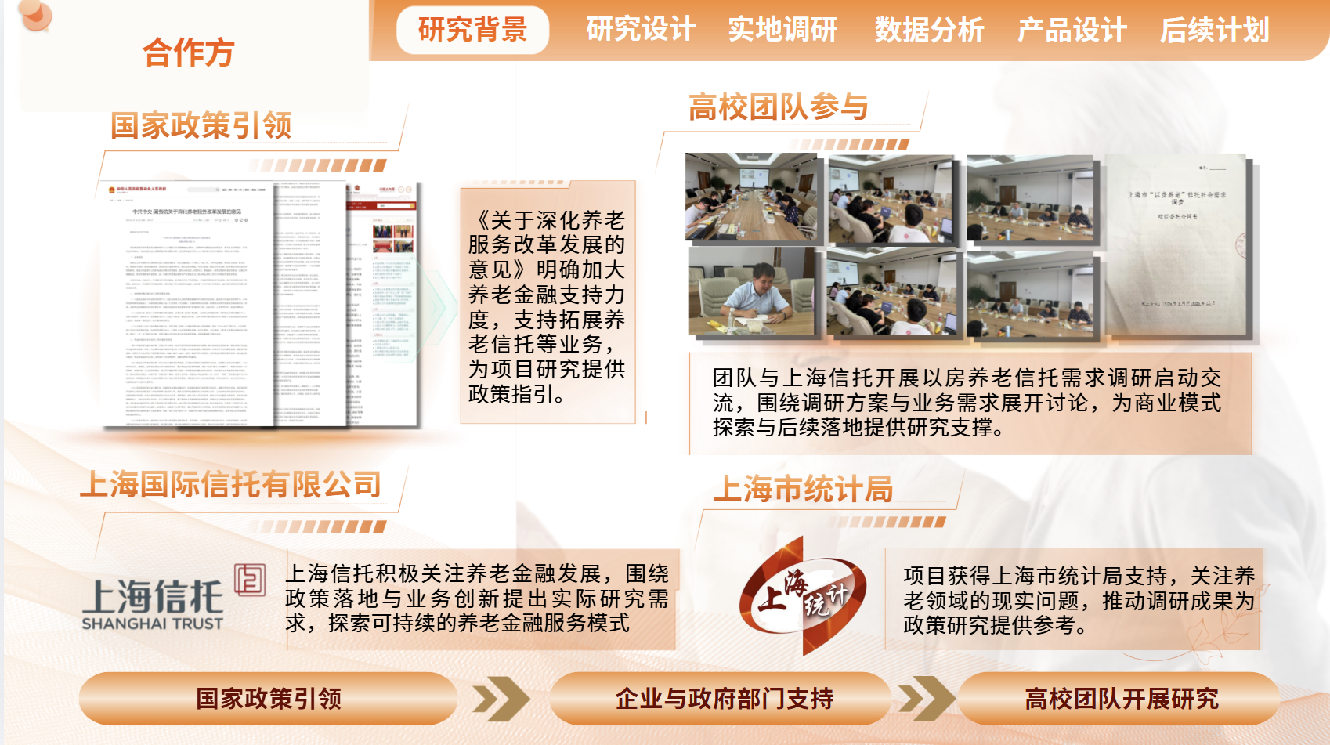
合作方

Slide 6
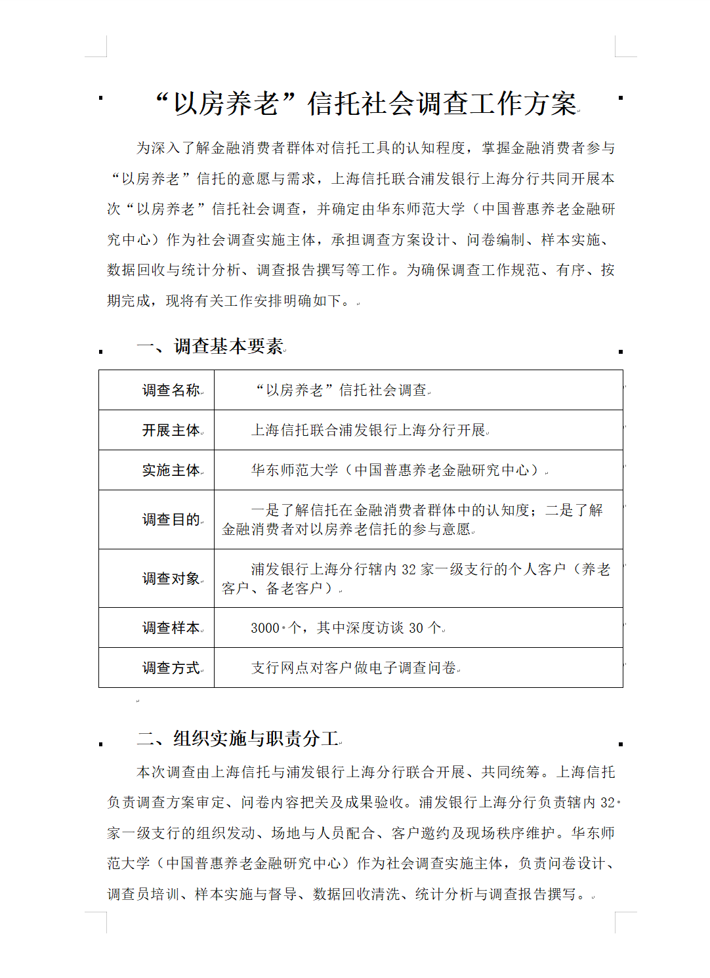
把和上海信托合作的内容加到至少一页 PPT 里，包括合作书封面，7月份开会黎逸帆、佳禾发的开会图片，文案你可以根据这个0727会议纪要自己拟一下，图文都是为了证明我们有官方企业背景支撑
三个主体展示（没思路的话可以参考后面几页PPT）
（1）我们自己，来自普惠养老金融中心，去网上/官方公众号找一些介绍/照片，突出路锦非、钱林义、陈力闻，钱老师的照片下一页有了，需要在官网找一下路院长和陈老师的图片
（2）我们的合作方：上海信托，统计局，要搜一下全称、LOGO或者标准建筑物，然后解释一下他们的诉求，画饼我们的东西可以很快落地
上海信托——商业模式探索：超越单纯的立法建议，将调研成果转化为未来商业模式的落地依据，服务于上海信托的战略发展。
统计局——1月份要就是想把它放到统计局的政府工作报告里面
抽样和合作文档展示。最好有发问卷的照片

Slide 7







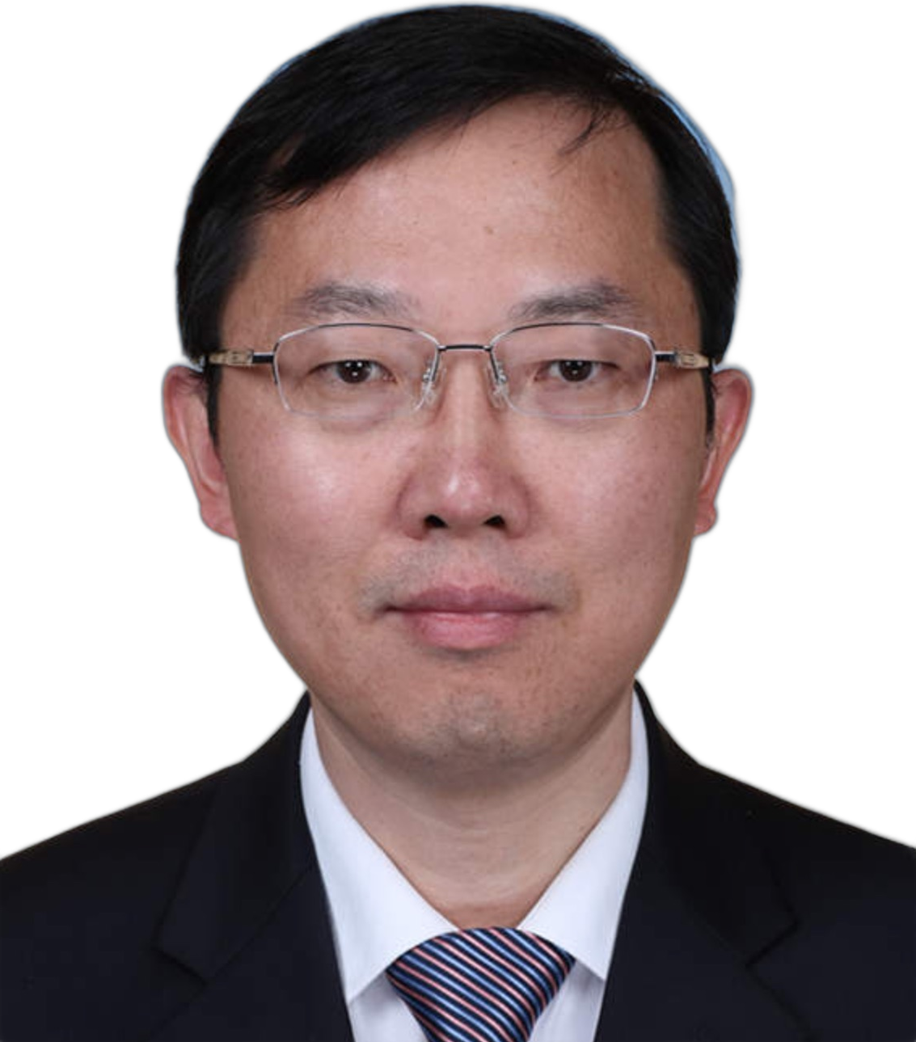

导师顾问
权威导师智库护航，资深专家倾力指导
研究之源
破题之径
探究之路
团队成员
导师顾问
过程总览
钱老师
刘老师
于老师
指
导
老
师
技术性支持
指导项目软
硬件开发
学术指导
负责项目理论框架、研究方案设计
科创组织支持
负责赛事培育、项目全流程辅导
上海市“曙光学者”、教授
某大学统计学院保险系主任
中国现场统计研究会风险管理与精算分会副理事长
某大学紫江优秀青年学者、三级教授
地理学特聘教授（A岗）、国家级高层次青年人才
国家社科基金重大项目首席专家
某大学校团委副书记
深耕学生科创竞赛组织工作者
多项学生科创工作荣誉获得者
于专家
汪专家
张专家
专
家
顾
问
企业顾问
学术顾问
技术顾问
某大学国家大学科技园总经理
搭建全周期科技成果转化服务体系
科技企业孵化专家
教授、博士生导师
上海某大学校长
上海市“曙光学者”、优秀学术带头人
华为终端云技术总监
云架构技术专家、终端云安全负责人
AI终端创新先锋、行业数字化顾问

Slide 8


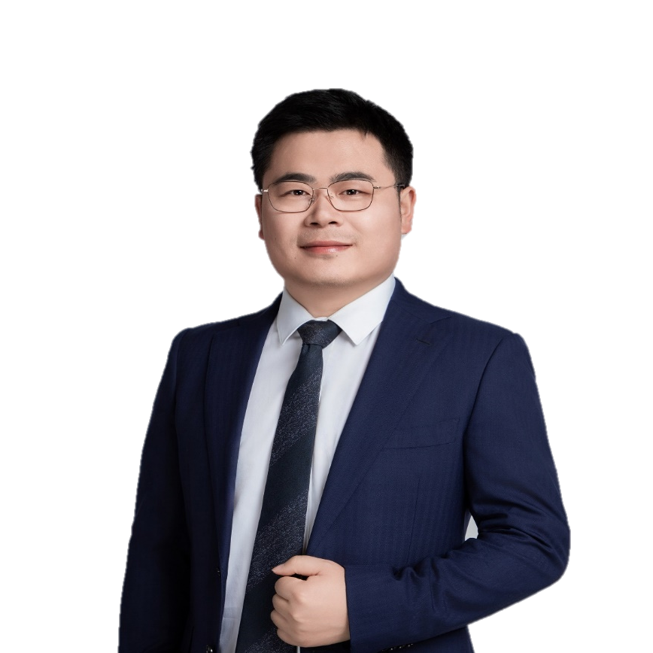




指导教师
产学研联动指导，助力企业发展
教授
教授
杨连星
钱林义
刘 侃
数字经济研究及商务资源
技术性支持
资源对接、渠道拓展
国家“万人计划”青年拔尖人才
上海市社科新人
上海青年五四奖章个人
发表国内外权威期刊60余篇，10余篇被《新华文摘》等全文转载，获全国商务发展研究优秀成果奖
上海市曙光学者
国家自然科学基金通讯评审专家
主持国家课题3项，省部级课题6项
全国统计科研优秀成果奖二等奖，上海市自然科学奖三等奖
在国内外统计学领域重要学术期刊上发表论文60余篇
华东师范大学
国家级创新创业学院院长助理
高级创业咨询师
全球职业规划师（GCDF）
国际创业教练
负责技术成果转化、产业化

Slide 9




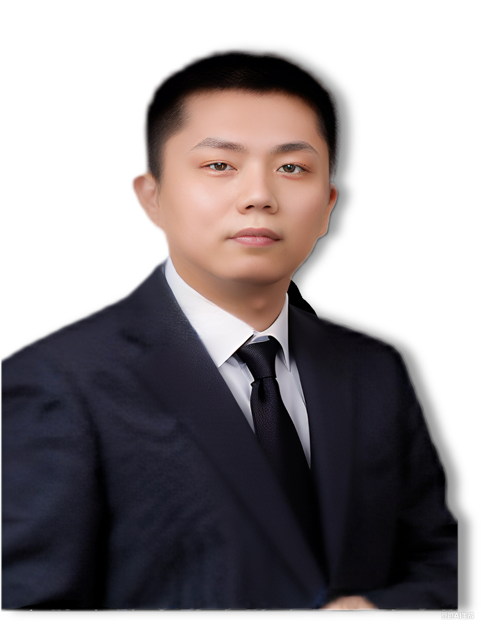

专家顾问
企业发展全方位指导，外部人才资源充盈
张向飞
战略顾问
周 勇
市场顾问
郑 斌
技术顾问
潘政荣
财务顾问
上海大数据中心副主任
华东师范大学统计学院院长
阿里巴巴农业大脑创始人
软银中国投资总监
工学博士 教授级高级工程师
近五年来获得中国授权发明专利41项
国家行业协会科技进步奖一等奖3项、二等奖1项
作为第一作者或通讯作者发表高质量数字化相关论文30多篇
2021、2023年度获得上海市人民政府办公厅嘉奖表彰
国家自然科学基金委杰出青年基金获得者
国务院学位委员会第七届统计学科评议组成员
长期从事大数据建模与应用、金融计量、风险管理，统计学等科学研究工作
在包括国际顶级计量经济学和统计学四大杂志上发表学术论文200余篇
复旦大学金融工商管理硕士，武汉大学信息系统学士
数字乡村首席科学家
2017年度中国IT年度人物大数据贡献奖获得者
曾作为阿里巴巴首席个人信息保护官
推动阿里巴巴数字经济体与中国广大县域政府、产业、公共服务的数字化融合
嘉德全球私募基金 基金经理
创新工场 合伙人
软银中国资本原执行董事，投资合伙人
阿里巴巴战略投资部创始成员
15年投资行业资深投资人，重点关注互联网、新模式和新技术的发展

Slide 10





三大核心问题
研究背景
研究设计
实地调研
数据分析
产品设计
后续计划
如何确保养老保障的稳定性与金融机构的财务可持续性
如何利用数字化手段降低信托资产的长期运维与管理成本
如何通过科学的算法设定赎回价格，化解房屋处置过程中的代际继承阻力
Notes:
因此，在大创项目中，我们将进一步重点聚焦

Slide 11








研究内容
研究背景
研究设计
实地调研
数据分析
产品设计
后续计划
1、业界实地访谈与逻辑验证
深度走访上海信托等行业标杆机构，验证前期理论提出的保险年金模式与养老服务信托模式的合规性，找准实务中的操作痛点
2、动态精算定价与压力测试
引入房产价值波动率、死亡率溢价等关键变量，构建月度养老金给付额度的精算模型
模拟房价下跌 20% 至 30% 的极端场景，评估信托计划的偿付能力，并据此科学厘定风险补偿金比例
3、契约条款细化与公式化设计
明确非追索权的触发边界针对子女优先赎回权拟定标准化的价格计算模型，综合考量本金、资金成本、管理费用及预期折旧，平衡机构收益与家庭传承需求
4、数字化管理平台原型设计
开发以房养老信托后台管理系统模型，实现房产状态监测、长寿风险动态预警及养老资金自动化拨付
Notes:
围绕以上三大问题，我们将进行业界实地访谈，验证我们提出两款产品的可行性；并通过动态精算定价细化契约条款；设计出一款数字化管理平台

Slide 12


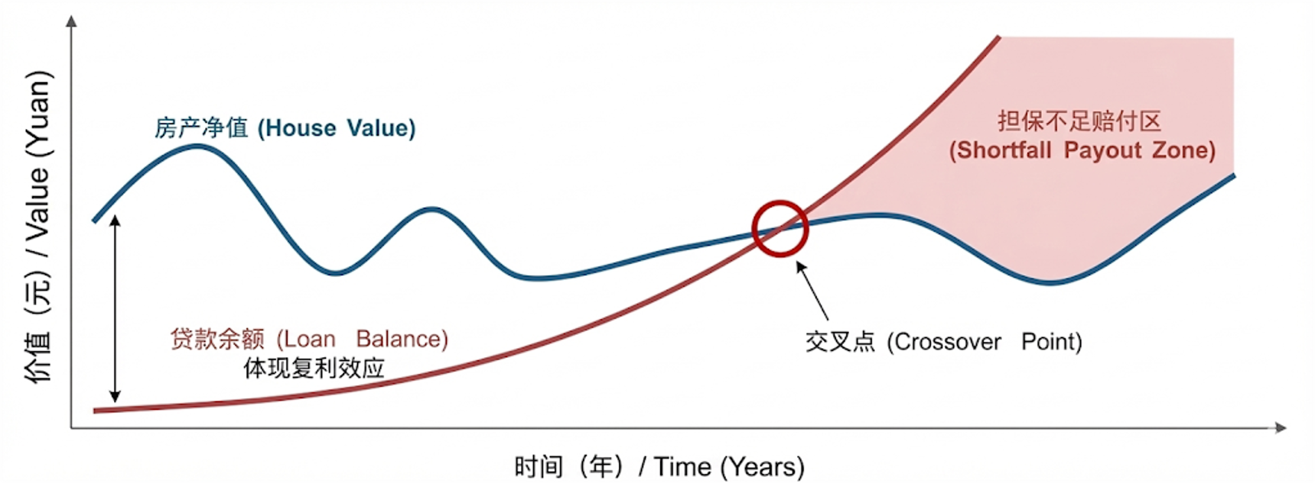



研究方法
研究背景
研究设计
实地调研
数据分析
产品设计
后续计划
半结构化访谈法
  与信托经理、精算师、资产评估师进行针对性对话，获取一线业务数据
精算建模与数值仿真
  利用蒙特卡洛模拟等方法进行压力测试与风险定价
交互设计法
运用专业设计工具绘制数字化管理平台的逻辑架构与交互流程
Notes:
运用这些研究方法

Slide 13








文献综述
研究背景
研究设计
实地调研
数据分析
产品设计
后续计划
核心研究极为有限
制度基础
以房养老是一种制度嵌入型金融安排
  缺乏对信托以房养老新型制度安排接受机制的系统性实证检验
  极少关注中青年子女作 为代际守门人在资产处置决策中的量化作用
家庭决策
制约因素
房产具有代际契约属性，代际支持起负向调节作用
制度信任是核心中介变量，决策依赖对未来不确定性的主观评估
供给侧：房价波动、长寿风险、估值标准不统一 → 产品门槛高
需求侧：代际传承观念、信任不足、成本高 → 参与意愿弱
制度层：法律衔接不完善、监管与兜底不足 → 落地推广难
Notes:
通过对现有文献的解析，我们发现目前类似的研究极为有限

Slide 14










以房养老
国际经验
研究背景
研究设计
实地调研
数据分析
产品设计
后续计划
对我国而言，更重要的是结合本土制度与家庭文化进行适配性转化
US
美国
SG
新加坡
JP
日本
HECM（联邦住房反向抵押贷款）计划
LBS+DBS（屋契回购+星展银行反向抵押）双轨
多元化矩阵
核心机制
LBS计划
售后回租
联邦住房管理局（FHA）双向保险机制，覆盖借款人长寿风险与房价下跌风险（非追索权）
政府主导，面向组屋老年群体，"部分产权转移"逻辑，保留终身居住权
产权转移后通过长期租赁保留终身居住权，支持未来按约定条件赎回房产
产品设计
DBS模式
反向抵押信托
高度灵活，可选择一次性支取、按月定额领取、信用额度提取等多种方式
商业机构主导，面向私人产权住房，无需转移所有权，无追索权
"リ・バース６０"产品，信托机制进行资产锁定与遗产规划，JHF担保吸收尾部风险
适配壁垒
核心优势
法律支撑
高度依赖发达的资产证券化市场与政府信用背书
财政公积金制度与金融市场协同，"让渡部分产权换取终身保障"
2006年《信托法》改革明确不动产信托的财产独立属性
国际经验述评
1
法律与风险隔离
2
政府与市场协同
灵活设计适配
3
非追索权与优先赎回权等灵活设计适配老年群体心理特征
完善的法律保障与风险隔离机制（如信托架构）是模式成功的制度基石
政府担保机构（如JHF）与市场机制协同兜底，吸收尾部风险
Notes:
随后我们解析美新日三国以房养老模式，提炼出法律风险隔离、政市协同、产品灵活三大关键经验

Slide 15


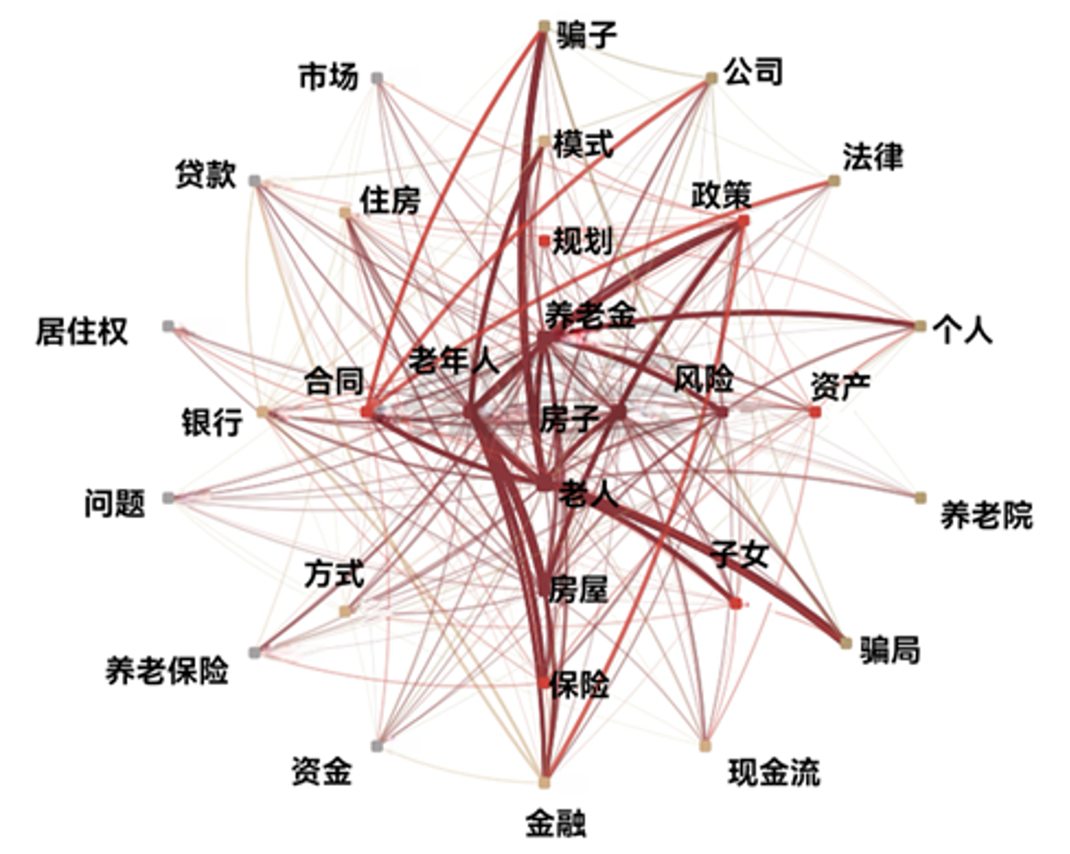
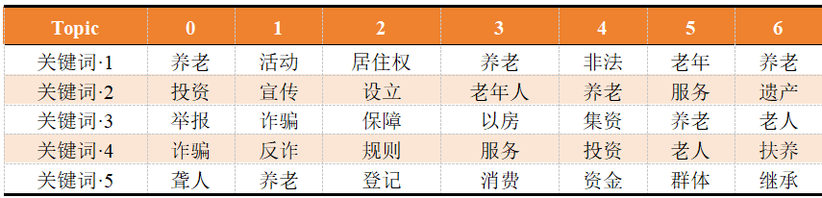
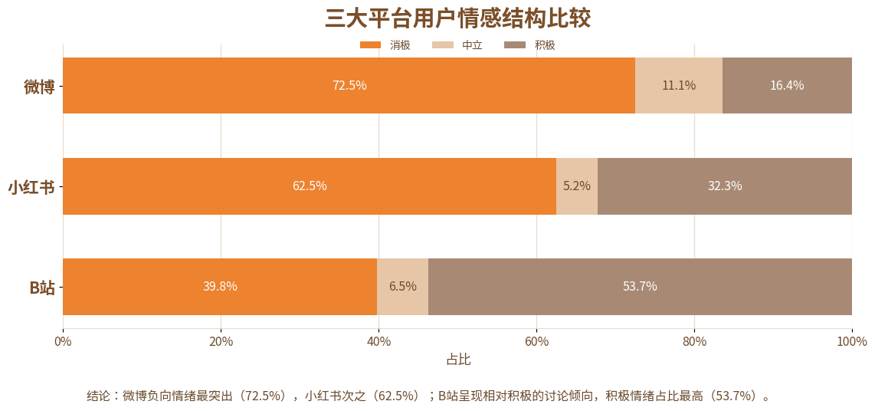
市场洞察：传统以房养老面临的公众态度
研究背景
研究设计
实地调研
数据分析
产品设计
后续计划
基于文本分析与情感解构洞察公众态度
b站视频内容词云图
小红书评论词云图
诈骗风险
对房产抵押持保守态度
对养老骗局的提防意识较强
政策支持
养老金保障
LDA主题建模
基于百度AI的情感分析
居住权保障
反诈防骗
投资风险
Notes:
回到中国市场，通过词云图、LDA主题建模等多种分析方法，发现大众目前对房产抵押持保守态度

Slide 16
市场洞察：传统以房养老面临的公众态度
研究背景
研究设计
实地调研
数据分析
产品设计
后续计划
基于访谈探究两代人的态度与认知偏差
01
担忧机构倒闭跑路、合同条款暗藏陷阱
政府监管、兜底机制缺失
担忧房屋评估不透明与房价波动
认知渠道的单一、非官方
将保留居住权的“以房养老” 误解等同于“卖房养老”
认知鸿沟
02
接受障碍
优化诉求
03
简化合同、房产可赎回、抗通胀、对接养老服务
引入第三方评估机构，避免金融机构单方面推销
政府兜底
重视将房产留给子女的受访者更倾向于反对以房养老
而不依赖遗产的年轻受访者更支持以房养老
子女是核心决策参与者
04
Notes:
并对中老年人进行了深度访谈

Slide 17





已发放
第一轮问卷
研究背景
研究设计
实地调研
数据分析
产品设计
后续计划
1、确定思路
问卷主要分为四个部分：
认知现状、参与障碍、影响机制、个人信息
2、问卷设计
调研地点：上海市
  参考文献与成熟问卷量表
  制度信任与风险感知理论
  养老金融与以房养老相关研究
  深度访谈与舆情分析结果
  已进入深度老龄化社会
  “住房富有、现金贫穷”的结构性矛盾突出
  作为2014年以房养老首批试点城市
  幸福人寿、上海信托、中信银行等各类参与机构在上海均有相关业务布局
3、预调研
检验问卷合理性，并对问卷进行进一步修改
克隆巴赫系数Alpha——0.869
信度检验:
KMO值——0.801
效度检验:

Slide 18

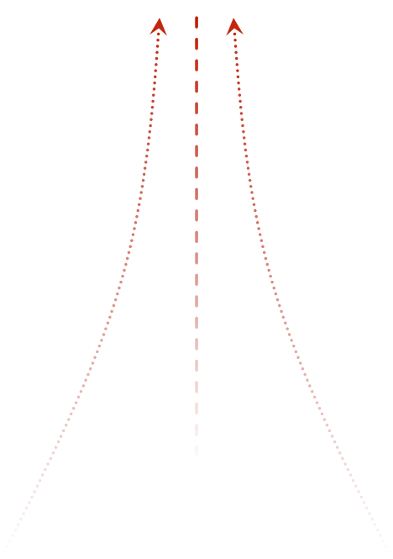
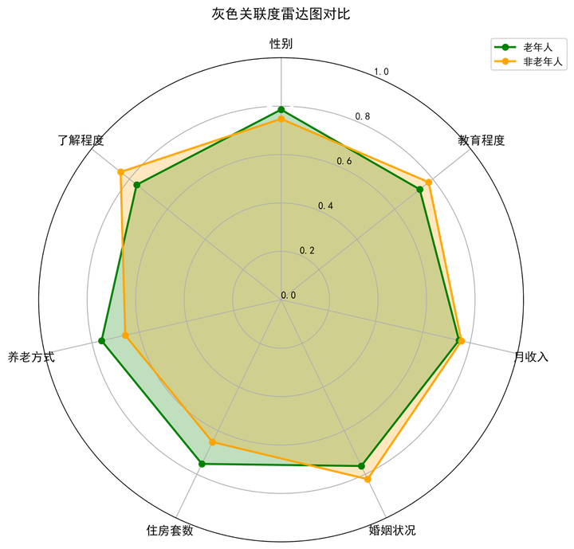
数据分析
研究背景
研究设计
实地调研
数据分析
产品设计
后续计划
意愿解码
基于灰色关联分析影响因素的重要性
分组回归揭示影响因素的异质性
变量名称 | 性别 | 教育 程度 | 月收入 | 婚姻 状况 | 住房 套数 | 养老 方式 | 了解 程度
老年人 | 0.786 | 0.732 | 0.753 | 0.762 | 0.753 | 0.76 | 0.762
中青年人 | 0.747 | 0.779 | 0.763 | 0.823 | 0.652 | 0.659 | 0.847
• 制度信任是普遍且最强的正向驱动力
• 代际支持具有强烈的负向抑制作用
• 金融素养的作用呈现群体分化
• 文化观念对非老年人自身意愿的正向驱动作用尤为突出
• 住房套数和教育程度则表现出群体内部的复杂异质性
• 收入水平的正向激励在两代人中具有一致性
变量 | 最小二乘 估计 | 极大似然 估计 | 变量 | 最小二乘估计 | 极大似然 估计 | 变量 | 最小二乘估计 | 极大似然 估计
老年人（自身意愿） |  |  | 中青年群体（对父母意愿） |  |  | 中青年群体（自身意愿）
制度信任 | 0.7266*** (0.0402) | 4.1650*** (0.3752) | 制度信任 | 0.7886*** (0.0437) | 3.7640*** (0.3096) | 制度信任 | 0.3245*** (0.0386) | 1.1160*** (0.1670)
代际支持 | -0.3026*** (0.0330) | -2.6712*** (0.3748) | 代际支持 | -0.1594*** (0.0414) | -0.8802*** (0.1910) | 代际支持 | -0.2904*** (0.0371) | -1.3547*** (0.1976)
风险感知 | 0.1043 (0.0392) | 0.2300 (0.2471) | 风险感知 | 0.1144 (0.0745) | 0.2093 (0.1906) | 风险感知 | 0.1627* (0.0672) | 0.2954 (0.1629)
文化观念 | 0.1274 (0.0491) | 1.1256 (0.3678) | 文化观念 | 0.0145 (0.0591) | 0.7291*** (0.1858) | 文化观念 | 0.5293*** (0.0530) | 1.1799*** (0.1562)
长寿风险 | 0.2117*** (0.0621) | 0.0675 (0.1912) | 长寿风险 | -0.0717 (0.0799) | -0.2583 (0.1972) | 长寿风险 | -0.0686 (0.0721) | -0.0517 (0.1635)
金融素养 | 0.0962 (0.0371) | 0.9553*** (0.2623) | 金融素养 | -0.2346*** (0.0334) | -1.0776*** (0.1615) | 金融素养 | -0.0356 (0.0302) | -0.3083** (0.1320)
两类群体的共同关键影响因素是对信托以房养老的了解程度，其认知水平对参与意愿影响最显著
中青年群体更受教育程度和婚姻状况影响
老年群体则更多受住房情况和养老规划等现实条件影响
Notes:
数据分析发现制度信任和金融素养影响信托以房养老的参与意愿

Slide 19

意愿解码
研究背景
研究设计
实地调研
数据分析
产品设计
后续计划
采用2×2被试间析因设计，四种实验情景随机分配至全体被试
需求供给
精准匹配
规则设计
执行透明
资金给付
收益
形式
制度
保障
服务供给
实证分析
深度访谈
风险防控
精准回应两类差异化诉求
增强制度公信力
产品类型
筑牢保障
Notes:
因此，我们以产品类型、保障增强为自变量，设计情境实验探究其对公众参与意愿的作用效果

Slide 20
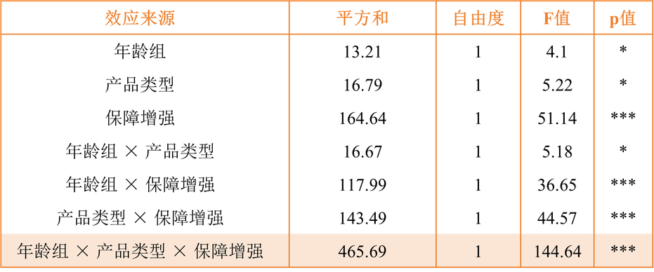
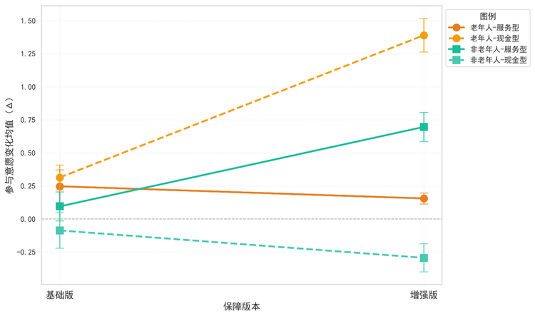



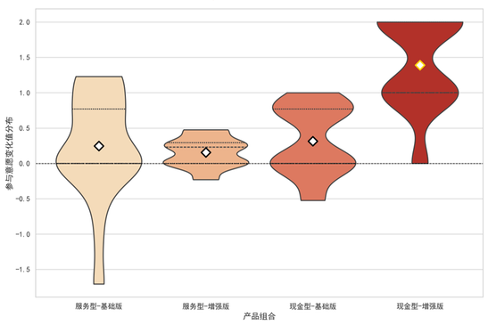
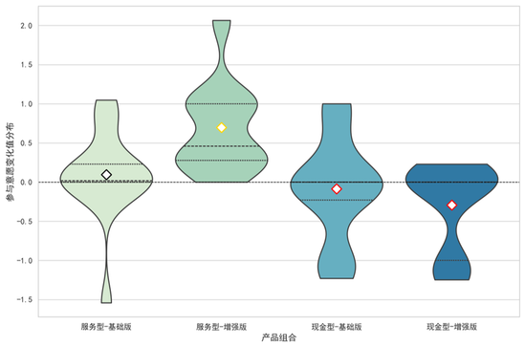
意愿解码
研究背景
研究设计
实地调研
数据分析
产品设计
后续计划
基于ANOVA探究用户偏好的代际差异
三因素方差分析
产品设计对老年人与非老年人的影响模式具有本质差异
  “现金型+增强版”组合对老年人参与意愿的提升效果最为突出
  服务型+增强版”组合的效果显著高于同群体内其他三组
群体 | 效应来源 | 平方和 | 自由度 | F值 | p值
老年人 | 产品类型 | 2.45 | 1 | 0.77
 | 保障增强 | 4.69 | 1 | 1.47
 | 产品类型 × 保障增强 | 349.65 | 1 | 109.26 | ***
中青年群体 | 产品类型 | 16.79 | 1 | 5.18 | *
 | 保障增强 | 164.64 | 1 | 50.79 | ***
 | 产品类型 × 保障增强 | 143.49 | 1 | 44.27 | ***
双群体独立2×2方差分析
老年人群体内各产品组合的参与意愿变化均值
非老年人群体内各产品组合的参与意愿变化均值
Notes:
发现政府兜底、可赎回能显著增强两代人参与意愿；但他们偏好的产品有所不同

Slide 21
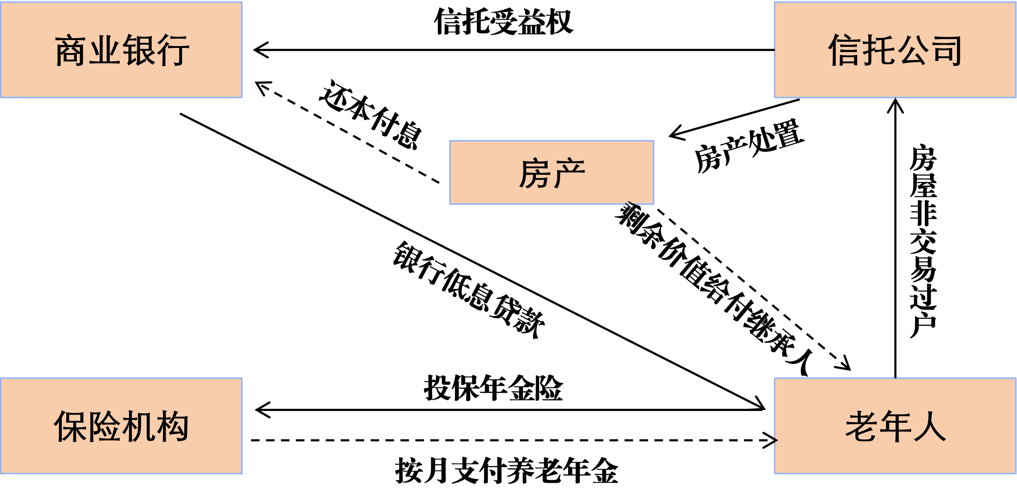


试点方案
设计
研究背景
研究设计
实地调研
数据分析
产品设计
后续计划
保险年金险模式
设立信托
房产通过非交易过户形式设置以房养老信托
银行+信托+保险
受让信托受益权
受托管理房产
设计年金险产品
Notes:
针对老年人偏好的现金型，我们提出保险年金险模式设立信托、银行、保险三方协同的机制，打通房产非交易过户、低息贷款与年金险产品

Slide 22
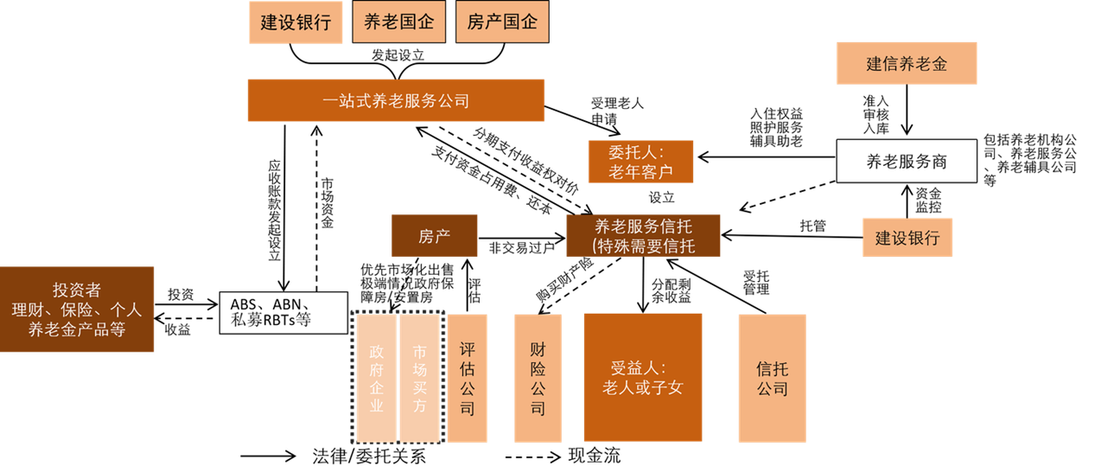
试点方案
设计
研究背景
研究设计
实地调研
数据分析
产品设计
后续计划
养老服务信托模式
设立信托
房产通过信托实现资产隔离与独立管理
养老服务
一站式养老服务公司
养老国企
政府兜底
房产国企
服务供给
金融
机构
资产盘活
Notes:
另一种是针对中青年偏好，提供一站式养老服务，以及风险和收益更高的金融理财

Slide 23





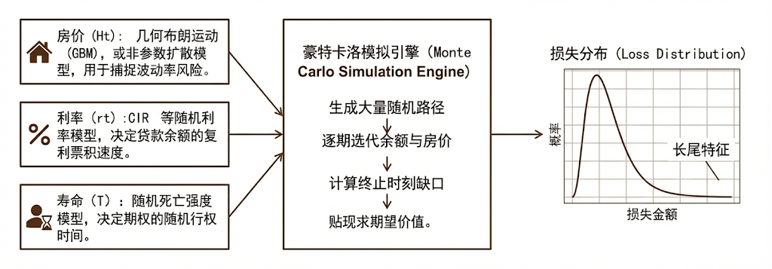
研究特色
与创新点
研究背景
研究设计
实地调研
数据分析
产品设计
后续计划
通过务实的调研，
聚焦产品落地
精算定价与量化测试深度结合
  跳出单纯的意愿调查视角，通过业界深度访谈解决产品定价与风险控制等实务难题
契约条款的标准化与数字化
  引入严谨的量化风险测试，将金融工程中的期权理论转化为可执行的费率参数
金融与科技的双轮驱动
  将复杂的法律表述转化为逻辑清晰的财务公式，提升赎回权等制度设计的科学性
  通过管理平台原型展示，体现了数字金融在养老服务领域的应用前景
Notes:
项目旨在通过务实的调研，聚焦产品落地

Slide 24
研究计划进度
及预期成果
研究背景
研究设计
实地调研
数据分析
产品设计
后续计划
1
2026.04—2026.06
阶段一：
文献深化与方案梳理
• 梳理政策、案例与定价文献
• 明确两类产品框架
• 对接信托公司、房产国企
• 设计问卷与访谈提纲
2
2026.07—2026.09
阶段二：
群体调研与业界访谈
• 开展中年群体补充调研
• 深访信托经理、精算师、评估机构
• 识别多主体需求差异与落地痛点
研究
时间线
3
2026.10—2026.12
阶段三：
产品细化与定价测算
• 细化核心条款与赎回机制
• 构建养老金给付测算模型
• 模拟房价波动与长寿风险
• 完成可行性论证与方案修订
4
2027.01—2027.03
阶段四：
成果凝练与结题准备
• 撰写研究报告与操作手册
• 形成论文与答辩材料
• 整理全过程数据与成果
5
2027.04—2027.05
阶段五：
成果推广与试点对接
• 向业界推送研究成果
• 参与养老金融交流展示
• 协助合作单位开展试点前准备
预期成果
《信托型以房养老产品落地可行性研究报告》

Slide 25


感谢观看
恳请指正！
房有所“信”，老有所“托”
团队成员
沈妍 昝佳禾 金羿飞 黎逸帆 郑艺佳
指导老师
路锦非、陈力闻
Notes:
最后，希望信托以房养老能唤醒房产的存量价值，成为品质养老的实在支撑，助力家庭和睦我们的答辩到此结束，恳请评委老师批评指正！

